Slide 1
Vijeo Citect como Servicio.
Vijeo Citect 7.5
Revisión | Fecha | Autor | Modificaciones
1.0 | 17/10/2017 | Conchi Muñoz | Primera versión
Centro de Competencia Técnica

Slide 2
Puede encontrar esta guía, además de preguntas y respuestas técnicas confeccionadas por nuestro Centro de Competencia Técnica, en:
http://www.schneider-electric.es/faqs
También puede realizar su consulta en cualquier buscador de Internet

Slide 3
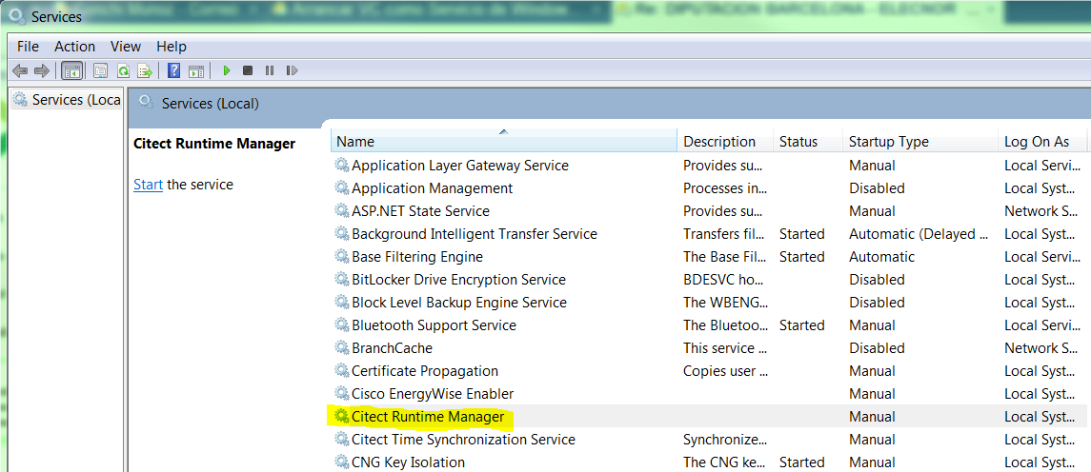
Arrancar los servicios de windows y buscar el servicio llamado “Citect Runtime Manager”. Desde aquí hacer “start”. Lo podemos usar como manual o automático.

Slide 4
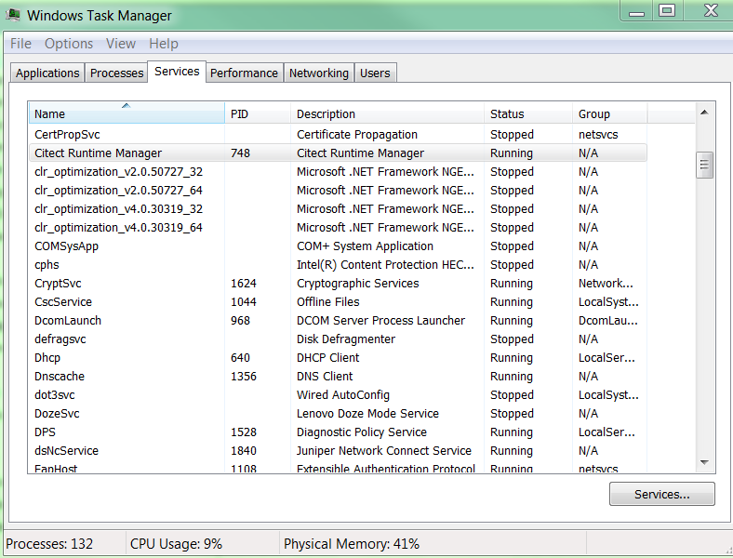
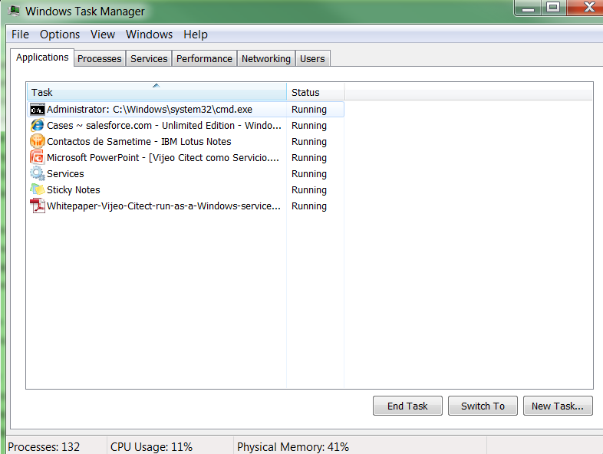
Vemos que arranca como servicio y no como aplicación.
Al lanzarlo como servicio solo arranca los servidores y ningún cliente, es por eso que no vemos ninguna pantalla de operador. Para además ver una pantalla de operador en el mismo PC hay que lanzar un cliente.

Slide 5
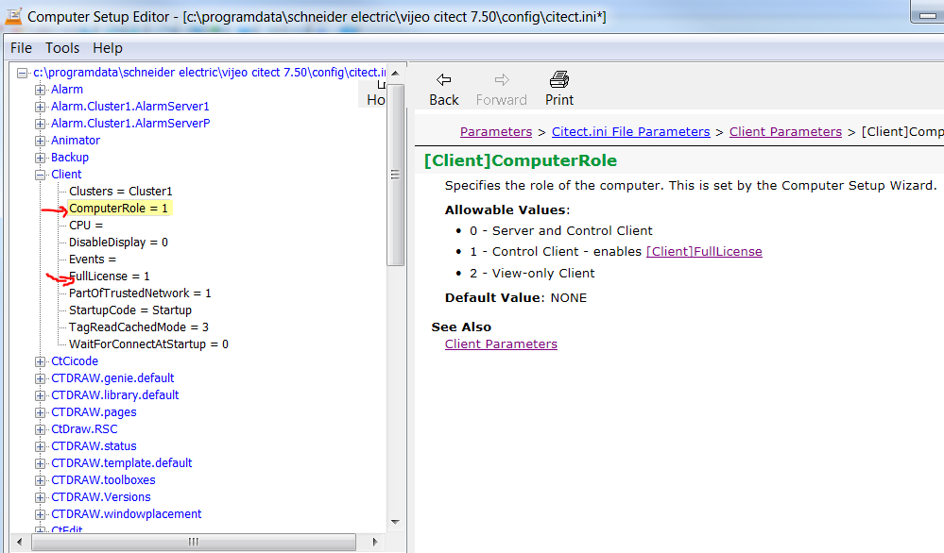
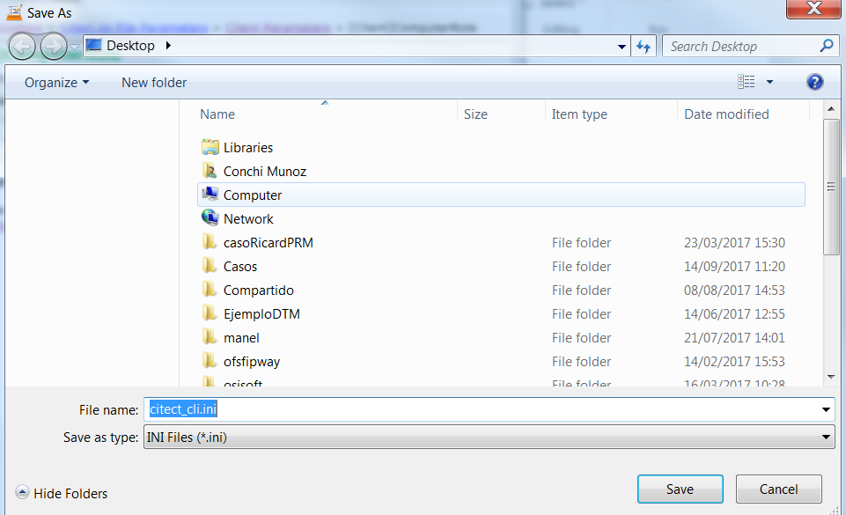
Si en el mismo PC queremos lanzar un cliente:
Creamos un nuevo Citect.ini donde se le indique rol de cliente
Lo incluiremos como parámetro en la ejecución de la aplicación.
Abrimos el editor del Citect.ini y modificamos:
[Client] ComputerRole=1
[Client] FullLicense = 1
File – Save as:
Guardamos un nuevo Citect.ini en otro ubicación y con otro nombre.

Slide 6
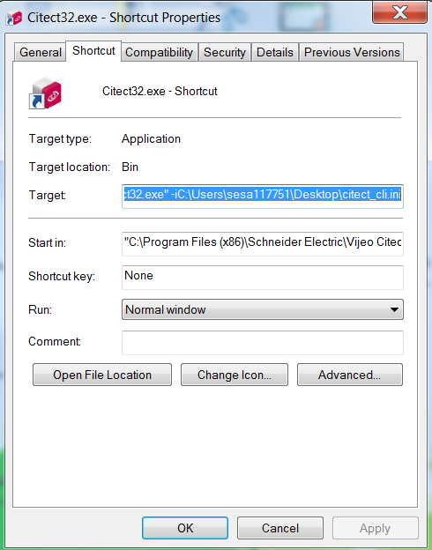
Para añadir proceso cliente: Creamos un acceso directo a la aplicación de Citect y en Target añadimos a la dirección del ejecutable de citect “-i” seguido de la ruta completa donde se encuentra el nuevo Citect.ini creado con la parametrización de cliente, quedando de esta manera:
"C:\Program Files (x86)\Schneider Electric\Vijeo Citect 7.50\Bin\Citect32.exe" -iC:\Users\sesa117751\Desktop\citect_cli.ini

Slide 7



Puede encontrar más información en:
Preguntas técnicas Frecuentes
http://www.schneider-electric.es/faqs
>Respuesta a las Preguntas Técnicas más Frecuentes
>Guías de Diagnóstico e Implementación
Centro de Descargas
http://www.schneider-electric.com/download/es/es/
>Descarga de certificados, manuales, software, dibujos CAD,
documentación técnica…
Video FAQS
http://www.youtube.com
>Video Tutoriales de Respuesta a Preguntas Técnicas
>Video Tutoriales con Ejemplos de Configuración de equipos y software

